Slide 1
МКДОУ
« Детский сад №3 п. Тёплое»
«Развитие графомоторного рисования для детей старшего дошкольного возраста»
Разоренова Ольга Ивановна
Педагог- психолог

Slide 2
«Именно творческая деятельность делает ребёнка существом , обращённым к будущему ,созидающим его и видоизменяющим своё настоящее».
Л.С.Выгоцкий

Slide 3
Графомоторный навык – это определённое положение и движения пишущей руки, которое позволяет : рисовать, раскрашивать, копировать простейшие узоры, соединять точки, правильно удерживать пишущий предмет.

Slide 4
Основные направления работы по развитию графомоторных навыков:
- развитие мелкой моторики рук;
- тренировка зрительно-моторных координаций;
- тренировка слухомоторных координаций;
- обучение ориентировке на листе бумаги;
- выполнение графических упражнений.

Slide 5
Связь развития мелкой моторики рук с обучением письму к школе.
Письмо - это сложный навык ,включающий в себя выполнение тонких координированных движений руки.
Техника письма требует согласованной работы мелких мышц кисти и всей руки, хорошо развитого зрительного восприятия и произвольного внимания.
Развитие мелкой моторики рук - это подготовка руки к письму в школе.

Slide 6
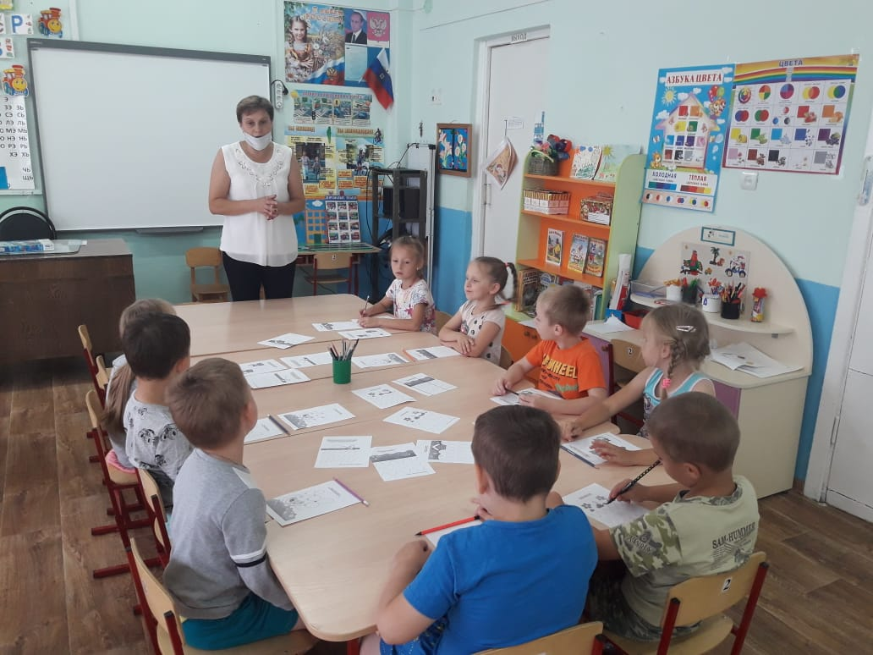
Знакомство с графомоторным навыком

Slide 7
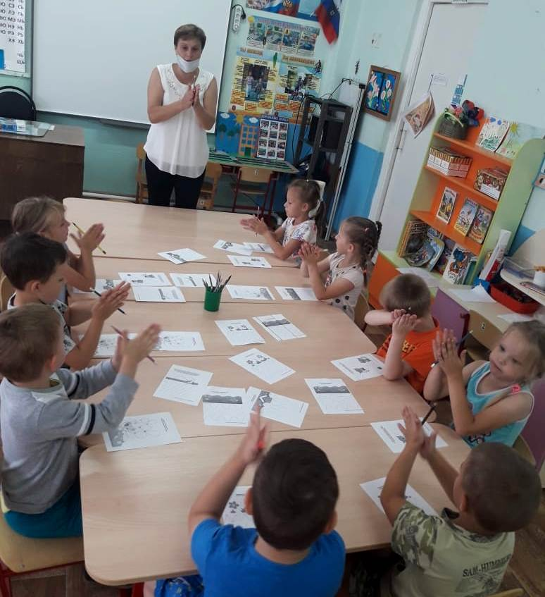
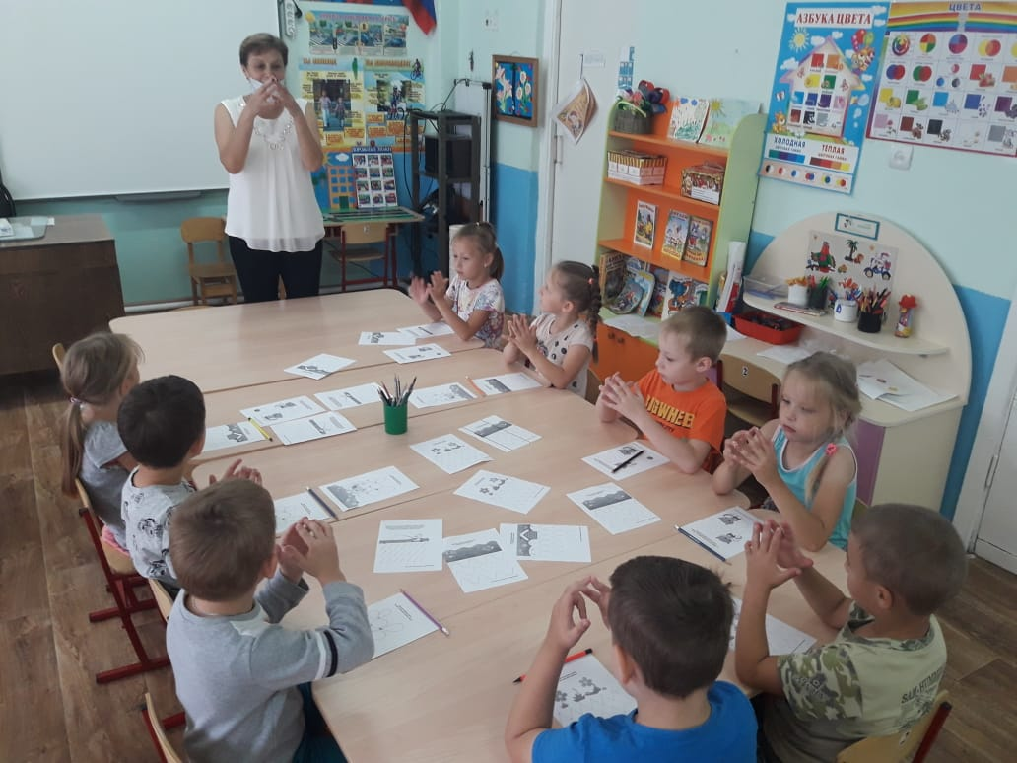
Пальчиковая гимнастика.

Slide 8
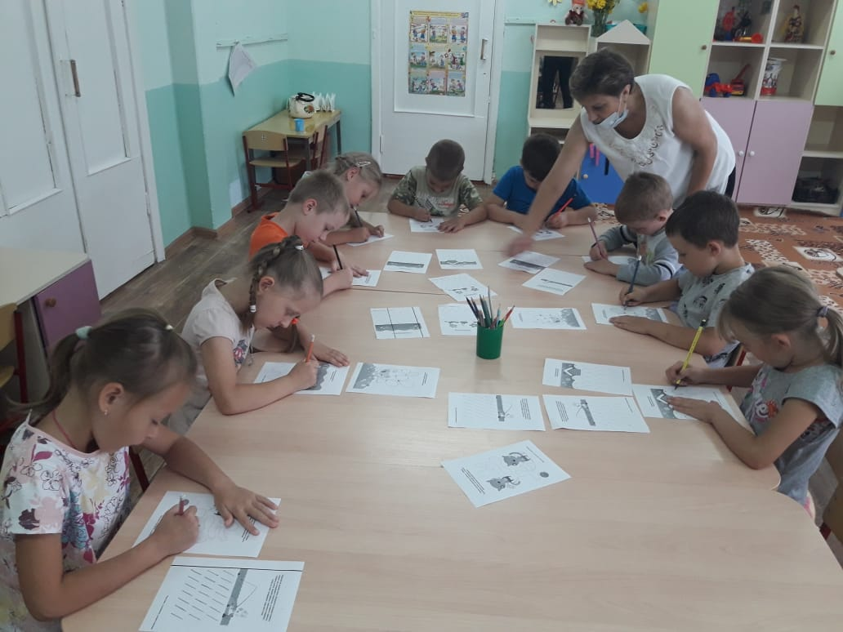
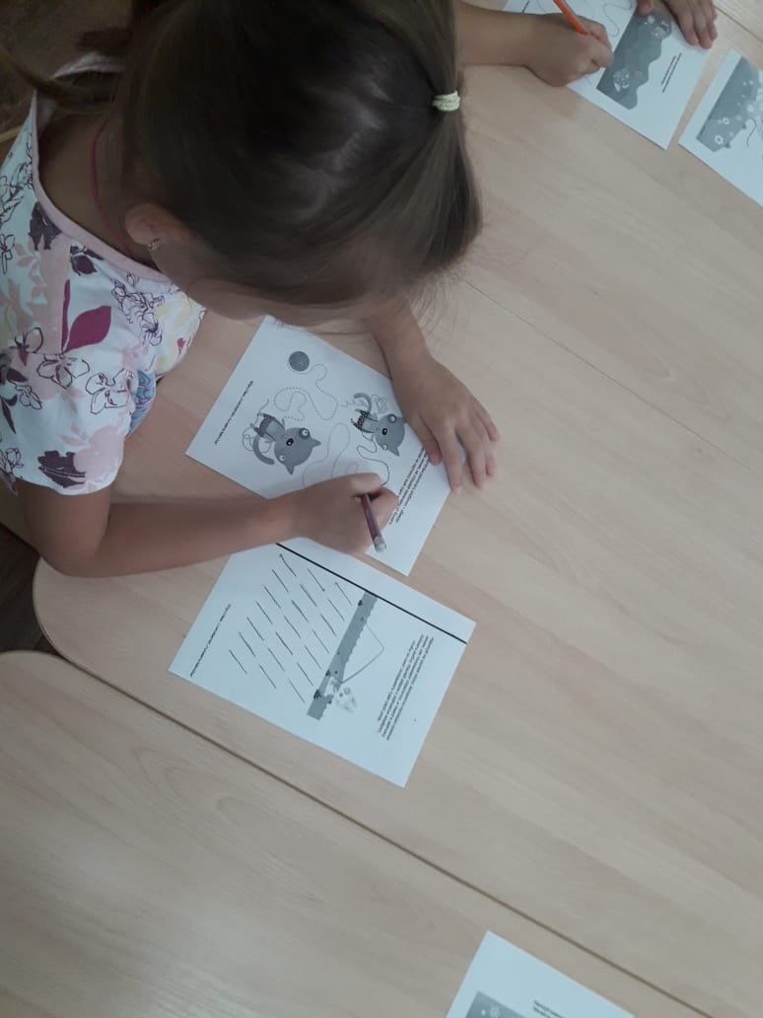
Обвести рисунок по точкам.

Slide 9
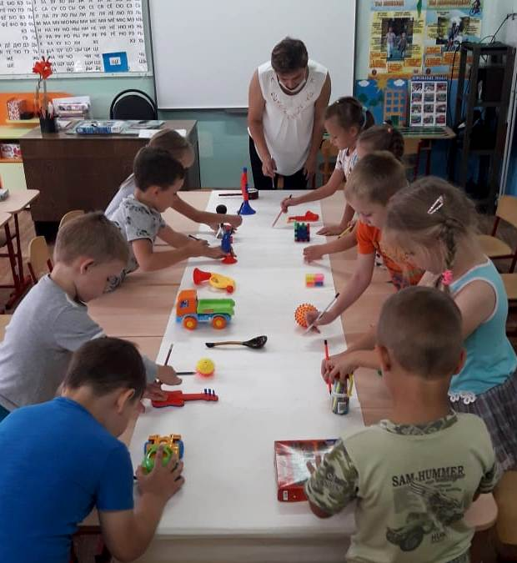
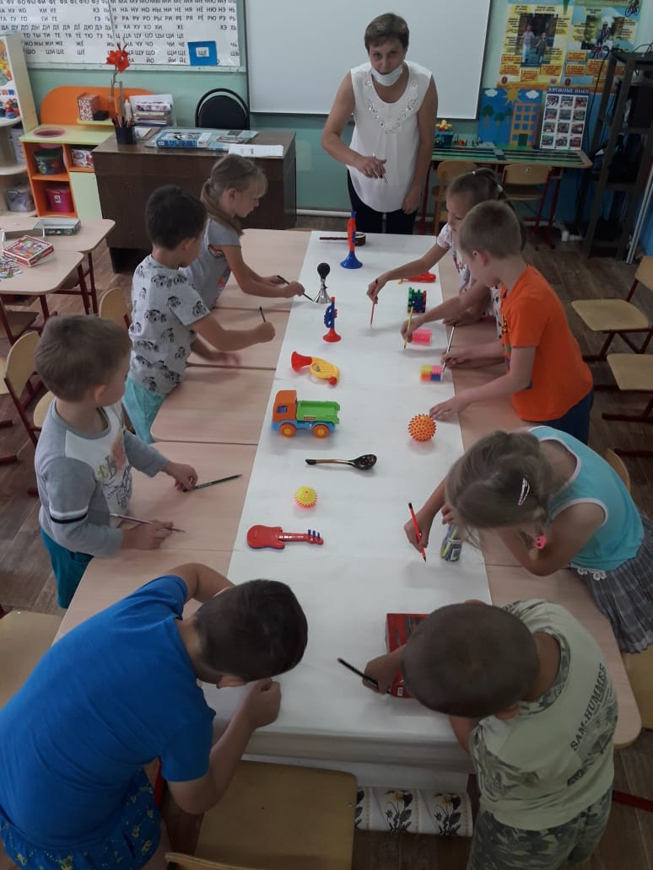
Графомоторное рисование.

Slide 10
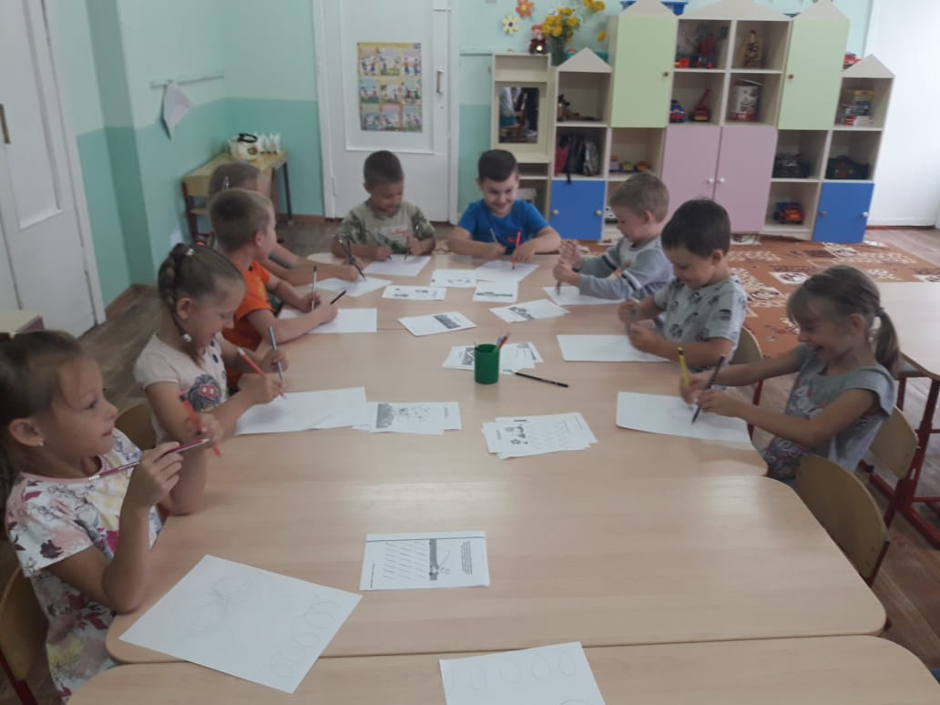
Тренируем левое и правое полушарие.

Slide 11
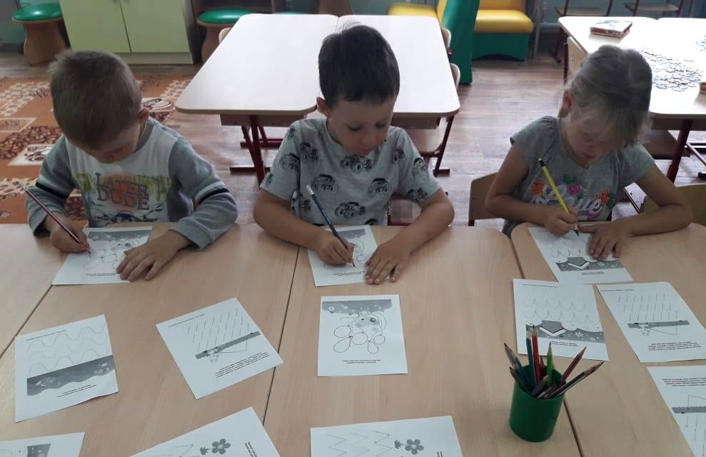
Графический диктант.

